Slide 1


Slide 2

17 留言板與討論群組
17-1 留言板
17-2 討論群組

Slide 3
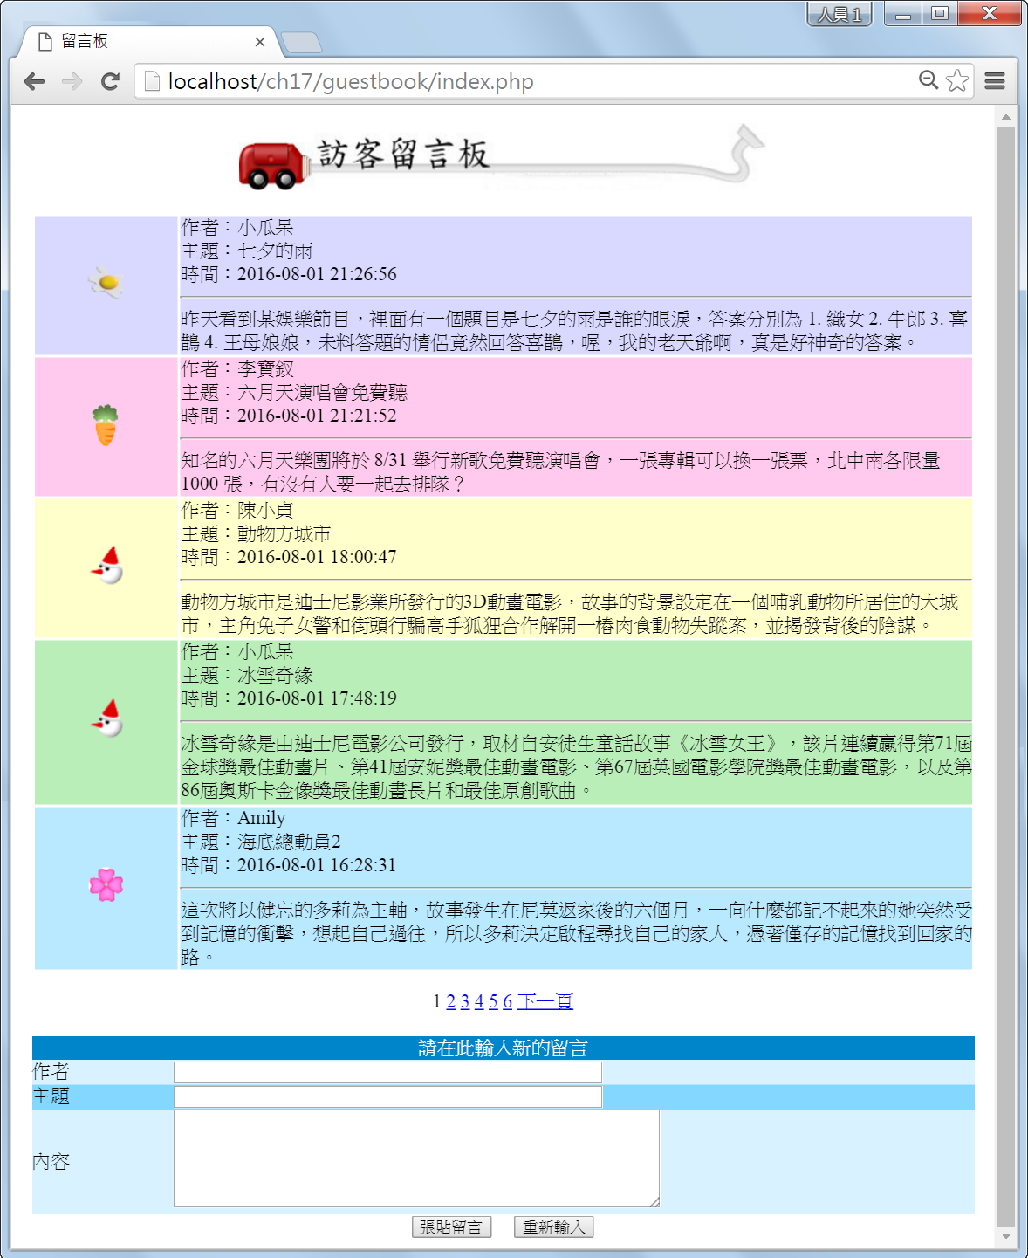
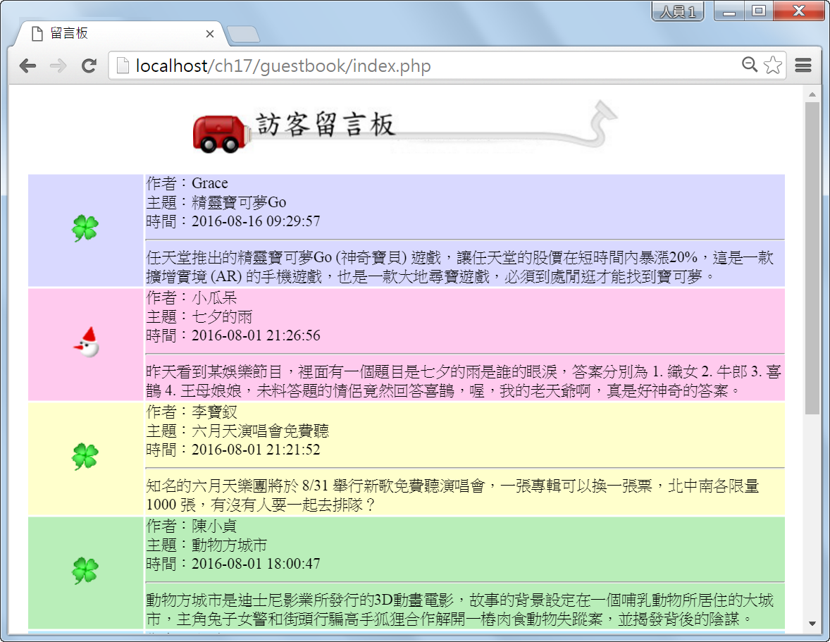
17-1 留言板
留言板是網頁上常見的功能，瀏覽者可以藉此張貼留言給站主或其它瀏覽者，右圖是我們即將要製作的訪客留言板。

Slide 4
17-1-1 組成網頁的檔案清單
這個訪客留言板存放在隨書光碟的 \samples\ch16\guestbook\ 資料夾，它總共用到下列檔案。
0.gif ~ 9.gif
fig.jpg
在這個訪客留言板中，我們使用了名稱為guestbook的資料庫，包含一個message資料表，以儲存留言資料，其欄位結構如下：
index.php
post.php
guestbook資料庫
欄位名稱 | 資料型態 | 長度 | 主索引鍵 | 說明
Id | INT | - | ☑ | 編號欄位 自動編號 (auto_increment)
Author | VARCHAR | 10 | □ | 作者欄位
Subject | TINYTEXT | - | □ | 主題欄位
Content | TEXT | - | □ | 內容欄位
date | DATETIME | - | □ | 日期欄位

Slide 5
17-1-2 網頁的執行流程
post.php
將留言寫入資料庫
送出留言
導向
寫入
index.php
讀取與顯示留言，並提供表單以輸入留言。
讀取
guestbook
資料庫

Slide 6
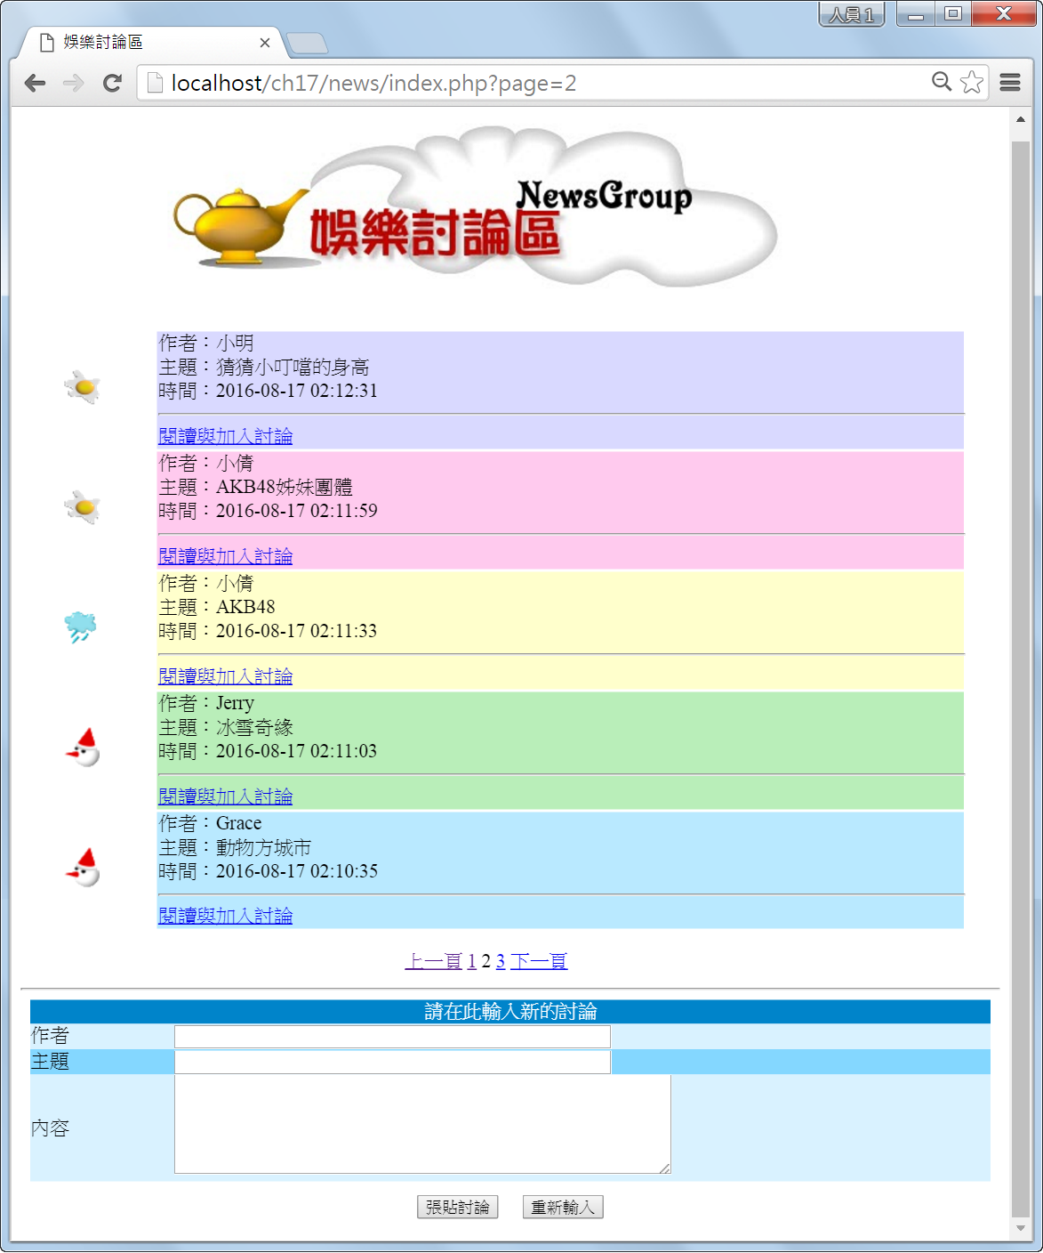
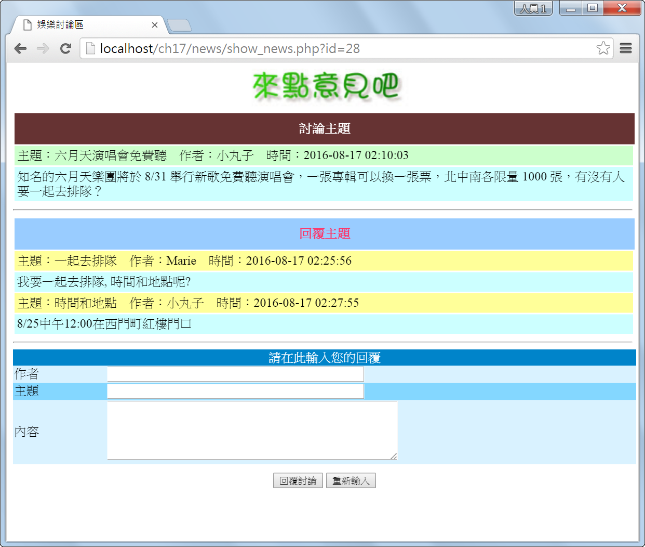
17-2 討論群組
討論群組和留言板類似，不同的是討論群組允許瀏覽者針對特定主題另闢版面做討論，下圖是我們即將要製作的討論群組。

Slide 7
17-2-1 組成網頁的檔案清單
這個討論群組存放在隨書光碟的 \samples\ch16\news\ 資料夾，它總共用到下列檔案。
0.gif ~ 9.gif
fig.jpg
fig1.jpg
index.php
post.php
show_news.php
post_reply.php
news資料庫

Slide 8
17-2-2 網頁的執行流程
index.php
讀取與顯示討論標題，並提供表單以輸入討論。
show_news.php
讀取與顯示討論內容，並提供表單以輸入回覆內容。
點取「閱讀與加入討論」
送
出
討
論
導
向
讀
取
讀
取
送
出
討
論
導
向
news
資料庫
寫
入
寫
入
post.php
將討論寫入資料庫
post_reply.php
將討論寫入資料庫

